Slide 1
浅谈差分
ych153

Slide 2
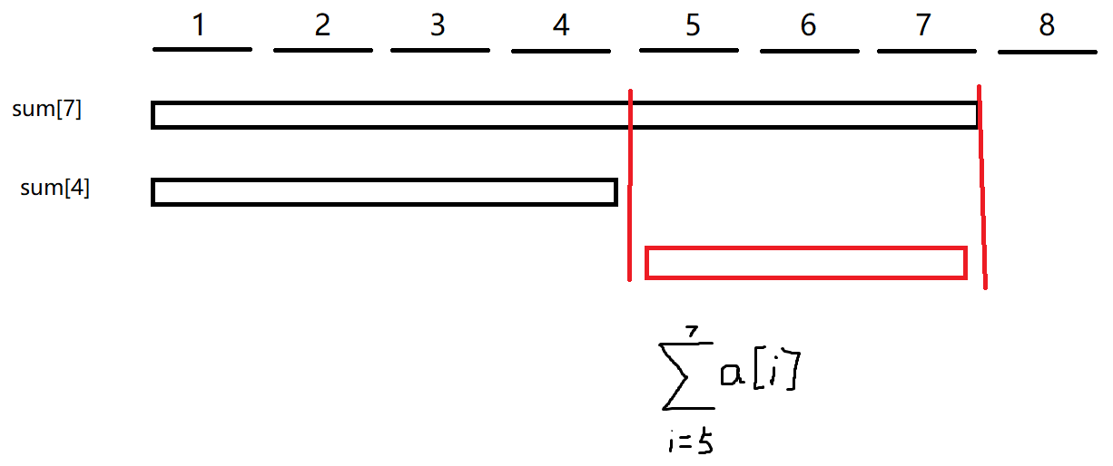
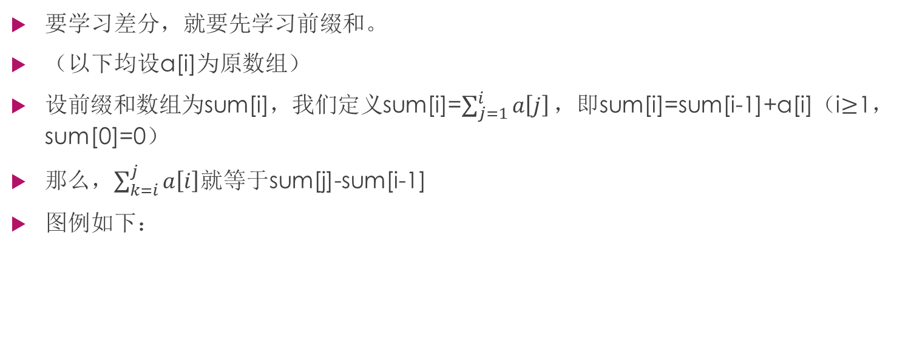
前缀和
要学习差分，就要先学习前缀和。
（以下均设a[i]为原数组）
设前缀和数组为sum[i]，我们定义sum[i]=$\sum_{j=1}^{i}{a\left[j\right]}，$即sum[i]=sum[i-1]+a[i]（i$≥$1，sum[0]=0）
那么，$\sum_{k=i}^{j}{a\left[i\right]}$就等于sum[j]-sum[i-1]
图例如下：

Slide 3
前缀和
前缀和有用吗
当然有用，比如说洛谷P2697宝石串，典型的需要前缀和的题目
还有难一点的，最大子矩阵和，每列一个前缀和，减小时间复杂度

Slide 4

前缀和
前缀和还有二维前缀和（也是很恶心了）
类似于一维前缀和，定义sum[i][j]=$\sum_{k=1}^{i}{\sum_{l=1}^{j}{a\left[k\right]\left[l\right]}}（$即从(1,1)到(i,j)的矩形权值和）
那么递推式呢？

Slide 5
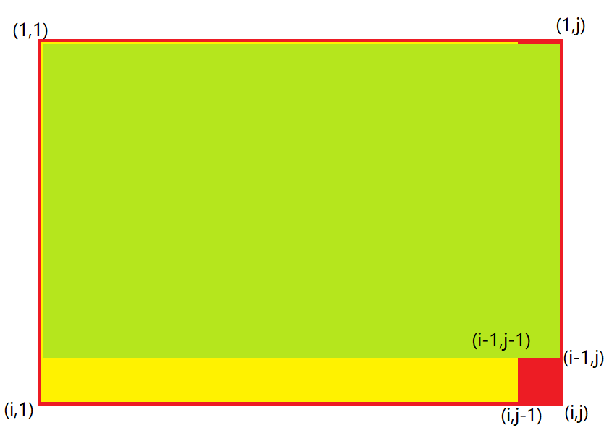
前缀和
看图
显然，sum[i][j]是不等于sum[i-1][j]+sum[i][j-1]+a[i][j]了，因为这会多加一块
多加的一块是多少呢？看图，是sum[i-1][j-1]
那么sum[i][j]=sum[i-1][j]+sum[i][j-1]-sum[i-1][j-1]+a[i][j]呗

Slide 6
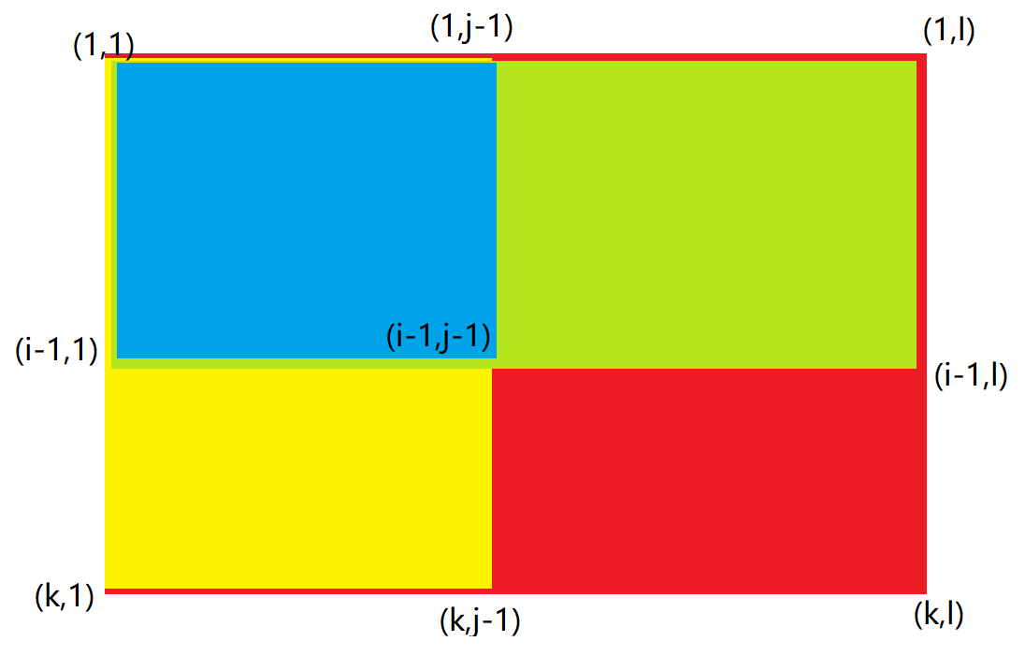
前缀和
那么如何求(I,j)到(k,l)矩形的权值和呢？很明显不是sum[k][l]-sum[i-1][j-1]啊
看
先减上面，再减左边
左上多减了，加上
那就是sum[l][r]-sum[i-1][l]-sum[k][j-1]+sum[i-1][j-1]

Slide 7
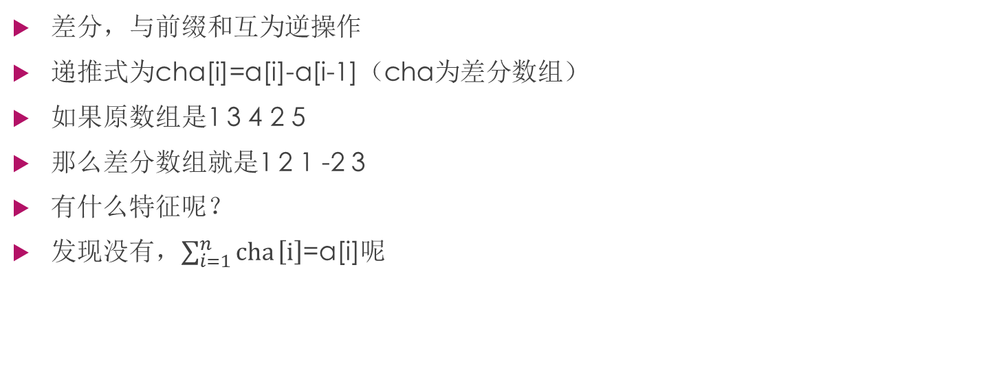
差分
差分，与前缀和互为逆操作
递推式为cha[i]=a[i]-a[i-1]（cha为差分数组）
如果原数组是1 3 4 2 5
那么差分数组就是1 2 1 -2 3
有什么特征呢？
发现没有，$\sum_{i=1}^{n}{cha}\left[i\right]$=a[i]呢

Slide 8
差分
懂是懂了，但他有什么用呢？
你看，如果把1 3 4 2 5 7 6变成1 4 5 3 6 7 6
差分数组就从1 2 1 -2 3 2 -1变成了1 3 1 -2 1 -1
你看，原数组[2,5]区间加了1，但差分数组只是cha[2]+=1,cha[6]-=1
因为前后如果同时增加，那差值不变

Slide 9
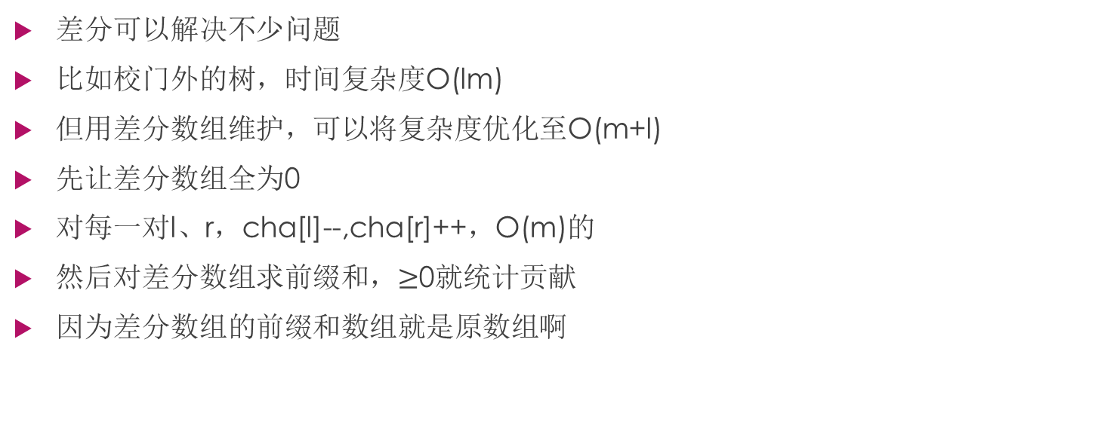
差分
差分可以解决不少问题
比如校门外的树，时间复杂度O(lm)
但用差分数组维护，可以将复杂度优化至O(m+l)
先让差分数组全为0
对每一对l、r，cha[l]--,cha[r]++，O(m)的
然后对差分数组求前缀和，$≥$0就统计贡献
因为差分数组的前缀和数组就是原数组啊

Slide 10
差分
也有二维差分
因为差分和前缀和互为逆运算嘛，把sum[i][j]=sum[i-1][j]+sum[i][j-1]-sum[i-1][j-1]+a[i][j]改成a[i][j]=a[i-1][j]+a[i][j-1]-a[i-1][j-1]+cha[i][j]
整理可得cha[i][j]=a[i][j]-a[i-1][j]-a[i][j-1]+a[i-1][j-1]
讲到这里，大家都懂了吧
其他可以自己去摸索

Slide 11
Thanks

